Slide 1

Sisteme Tolerante la Defecte Experiență practică ROVACCIN Adanced Mobile Location 112
Invitați STS:
Dl.
Dl.
Lect. Dr. Ing. Cristian Chilipirea
cristian.chilipirea@mta.ro

Slide 2
Invitați STS
Dl. – Systems Engineer
Absolvent Academia Tehnică Militară
Proiecte:
MySMIS – fonduri europene
PCUE – presedenție UE
SIMPV-SIPC – prevenire vot multiplu
AML112
ROVACCINARE
Certificat
AWS Solutions Arhitect
RedHat Openstack Engineer
Dl. - șeful DCDSSI
Absolvent :
Universitatea Alexandru Ioan Cuza, Iași, Facultatea de Informatică
Masterat ASE, Facultatea de Cibernetică (Îndrumător Dl. Prof. )
Proiecte curente:
Implementare centru de date
Cloud privat multi-datacenter
Începuturi STS:
System Administrator

Slide 3
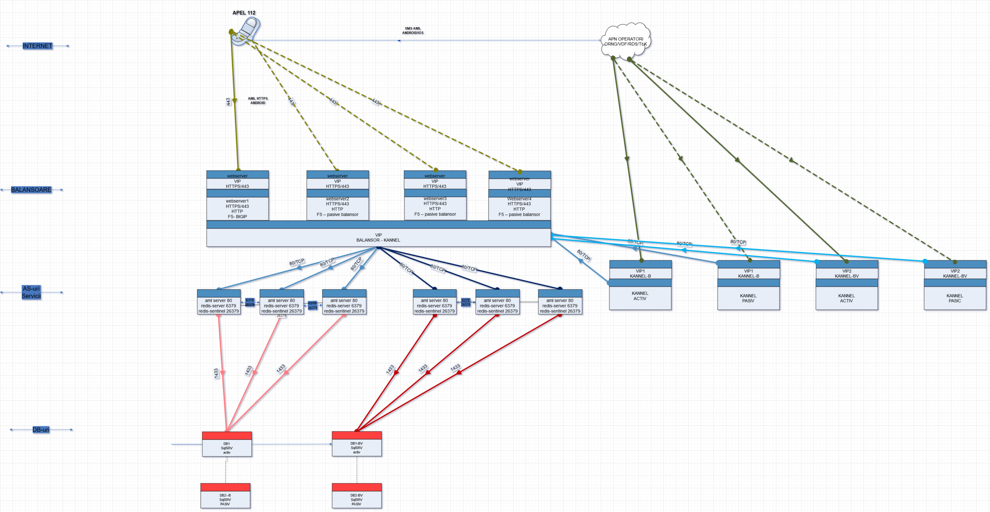
Adanved Mobile Location 112

Slide 4
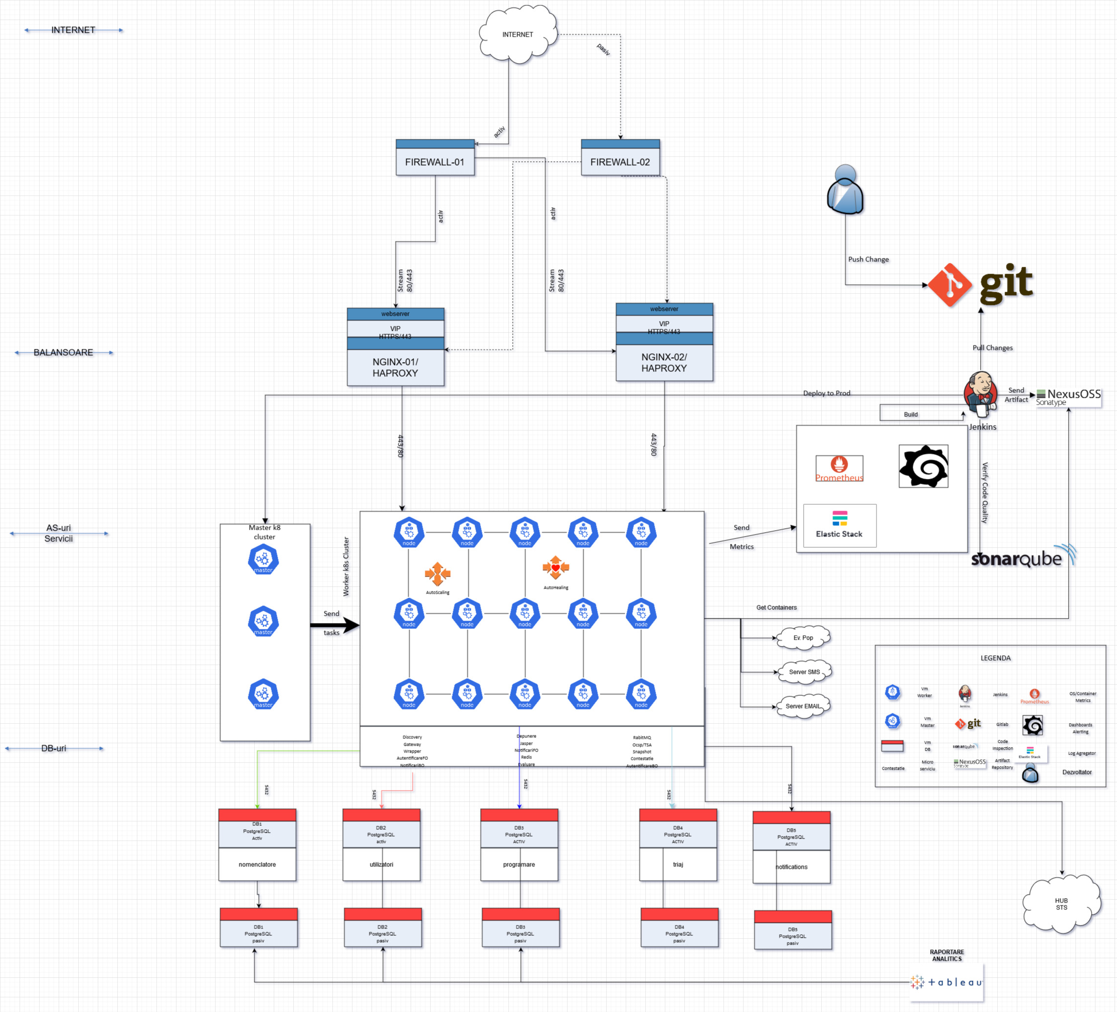
ROVACCINARE

Slide 5
